Slide 1
经验分享
Notes:
经验分享

Slide 2
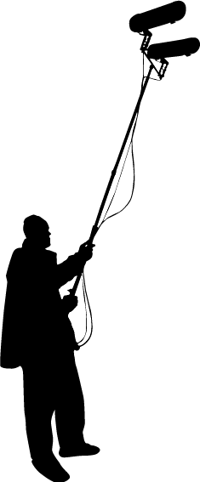
拍摄微课经验分享
视角与构图
高质采音
室内外拍摄
粗细结合
利用道具
Notes:
拍摄经验分享

Slide 3
主旨
编得好不如拍的好
“微课拍摄是很重要的环节，与其用后期编辑弥补，不如多下功夫拍摄。”
——李健文
Notes:
主旨

Slide 4
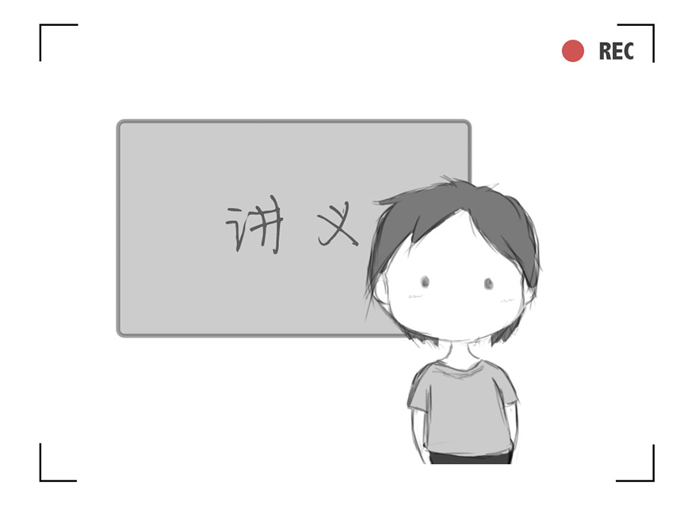
取景与构图
对于手机或者平板拍摄
取景和构图影响着最终
视频的观感
Notes:
取景与构图

Slide 5
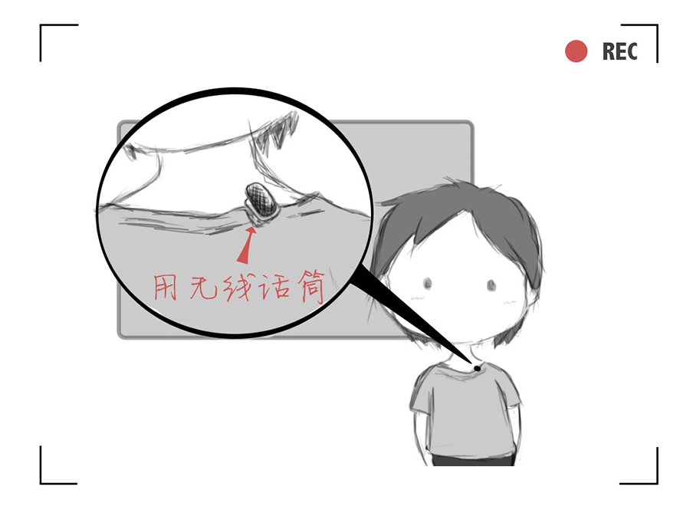
声音的拾取
对于手机或者平板拍摄
声音的拾取影响着最终
视频的听觉体验
Notes:
声音的拾取

Slide 6
系统要求
请立即升级你的电脑！
Camtasia Studio
建议使用配置Windows 7/8/10
操作系统的电脑
Notes:
系统要求

Slide 7
平板位置
如果用平板录屏及前置
摄像头录制，请把平板
放在手臂的水平位置
Notes:
平板位置

Slide 8
存储空间
不论是用手机还是平板进行微课录制，都应使
录制设备拥有足够的存储空间。
Notes:
存储空间

